Slide 1
TIẾNG VIỆT 2
Tập 1
Tuần 10
Bài đọc 2: Đến trường

Slide 2
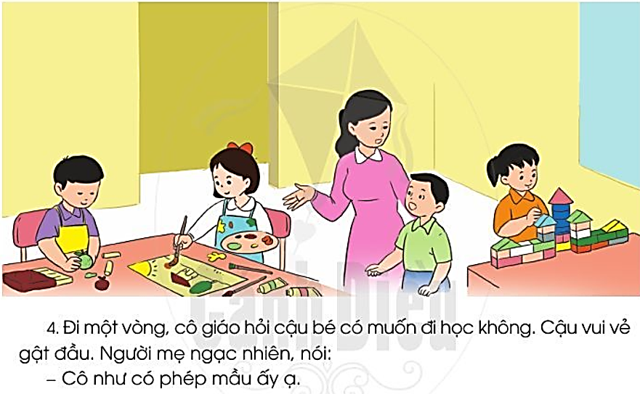
Bài đọc 2: Đến trường

Slide 3
Đến trường
ĐỌC ĐOẠN
1. Có một cậu bé sắp vào lớp 1 nhưng chưa thích đi học. Mẹ cậu bèn dẫn cậu đến trường.
2. Hai mẹ con theo cô hiệu trưởng đi thăm trường. Họ đi ngang qua sân chơi, rồi đến dãy phòng học lớp 1. Có lớp đang đọc đồng thanh một bài thơ. Có lớp đang học toán.
Cậu bé hỏi:
- Ngày nào cũng chỉ tập đọc, làm toán thôi ạ?
Mẹ cậu không bằng lòng:
- Đây là trường học. Con đến trường để học mà.
Nhưng cô giáo bảo:
- Ở trường, em còn được học các môn khác nữa.
3. Cô dẫn cậu bé đến phòng thực hành. Ở đó, có bạn đang nặn đồ chơi bằng đất sét, có bạn hí húi vẽ tranh. Một bạn gái đang lắp ráp nhà. Ở phòng khác, các bạn đang học hát.
4. Đi một vòng, cô giáo hỏi cậu bé có muốn đi học không. Cậu vui vẻ gật đầu. Người mẹ ngạc nhiên, nói:
- Cô như có phép mầu ấy ạ.
Cô giáo cười:
- Có gì đâu! Các cháu thấy học vui thì thích học ngay thôi mà.
Theo sách 168 câu chuyện hay nhất
1
2
3
4
BÀI ĐỌC CHIA LÀM MẤY ĐOẠN?

Slide 4
Đến trường
1. Có một cậu bé sắp vào lớp 1 nhưng chưa thích đi học. Mẹ cậu bèn dẫn cậu đến trường.
2. Hai mẹ con theo cô hiệu trưởng đi thăm trường. Họ đi ngang qua sân chơi, rồi đến dãy phòng học lớp 1. Có lớp đang đọc đồng thanh một bài thơ. Có lớp đang học toán.
Cậu bé hỏi:
- Ngày nào cũng chỉ tập đọc, làm toán thôi ạ?
Mẹ cậu không bằng lòng:
- Đây là trường học. Con đến trường để học mà.
Nhưng cô giáo bảo:
- Ở trường, em còn được học các môn khác nữa.

Slide 5
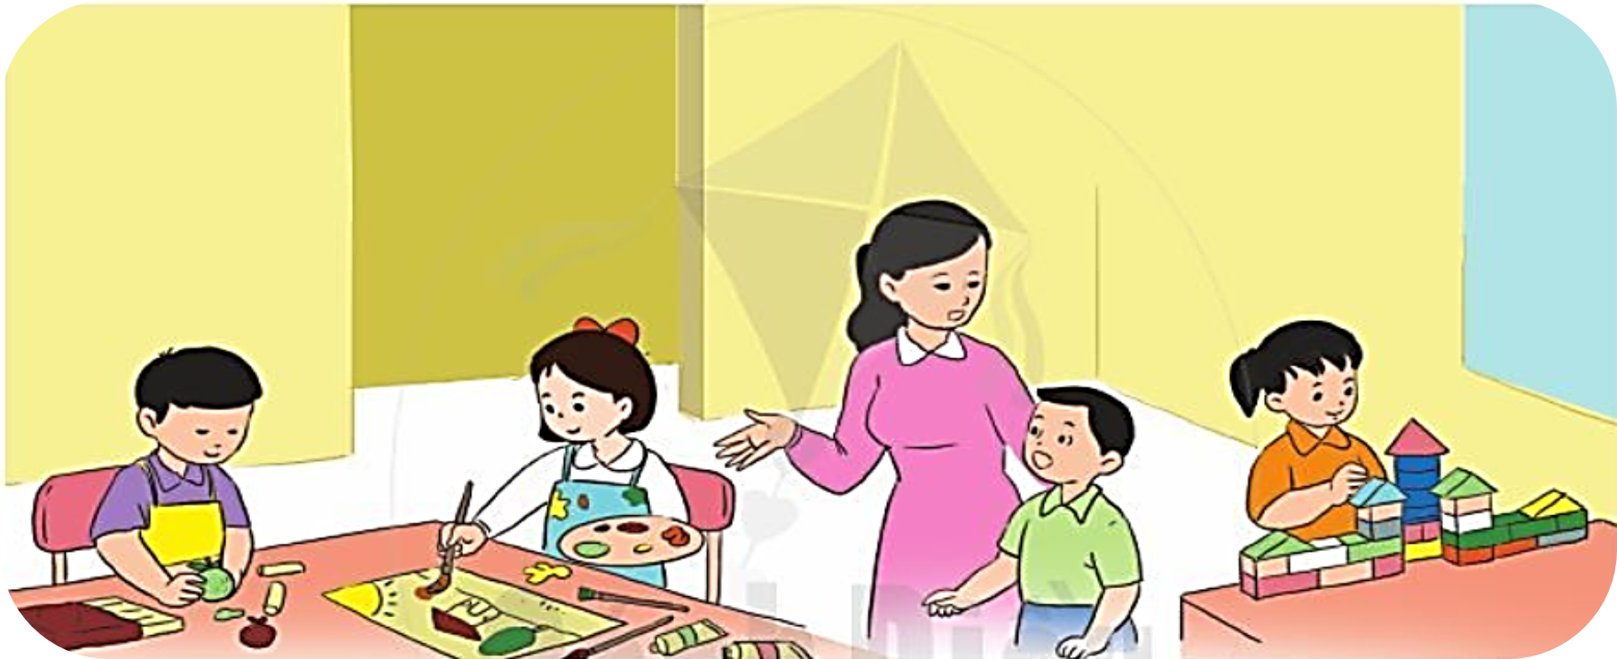
Đến trường
3. Cô dẫn cậu bé đến phòng thực hành. Ở đó, có bạn đang nặn đồ chơi bằng đất sét, có bạn hí húi vẽ tranh. Một bạn gái đang lắp ráp nhà. Ở phòng khác, các bạn đang học hát.
4. Đi một vòng, cô giáo hỏi cậu bé có muốn đi học không. Cậu vui vẻ gật đầu. Người mẹ ngạc nhiên, nói:
- Cô như có phép mầu ấy ạ.
Cô giáo cười:
- Có gì đâu! Các cháu thấy học vui thì thích học ngay thôi mà.
Theo sách 168 câu chuyện hay nhất

Slide 6

Luyện đọc từ

Slide 7
Luyện đọc câu
Có một cậu bé sắp vào lớp 1 nhưng chưa thích đi học.
Các cháu thấy học vui thì thích học ngay thôi mà.

Slide 8
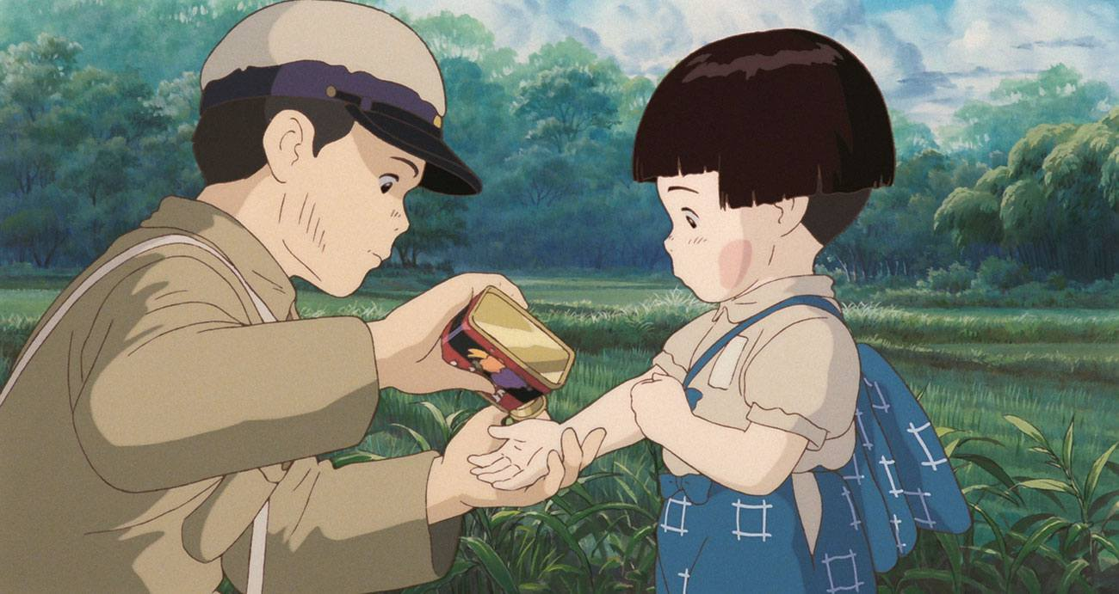

CHÚ THÍCH
Hí húi : dáng vẻ hơi cúi xuống, chăm chú làm việc gì đó.

Slide 9
Đến trường
ĐỌC TOÀN BÀI
1. Có một cậu bé sắp vào lớp 1 nhưng chưa thích đi học. Mẹ cậu bèn dẫn cậu đến trường.
2. Hai mẹ con theo cô hiệu trưởng đi thăm trường. Họ đi ngang qua sân chơi, rồi đến dãy phòng học lớp 1. Có lớp đang đọc đồng thanh một bài thơ. Có lớp đang học toán.
Cậu bé hỏi:
- Ngày nào cũng chỉ tập đọc, làm toán thôi ạ?
Mẹ cậu không bằng lòng:
- Đây là trường học. Con đến trường để học mà.
Nhưng cô giáo bảo:
- Ở trường, em còn được học các môn khác nữa.

Slide 10
Đến trường
3. Cô dẫn cậu bé đến phòng thực hành. Ở đó, có bạn đang nặn đồ chơi bằng đất sét, có bạn hí húi vẽ tranh. Một bạn gái đang lắp ráp nhà. Ở phòng khác, các bạn đang học hát.
4. Đi một vòng, cô giáo hỏi cậu bé có muốn đi học không. Cậu vui vẻ gật đầu. Người mẹ ngạc nhiên, nói:
- Cô như có phép mầu ấy ạ.
Cô giáo cười:
- Có gì đâu! Các cháu thấy học vui thì thích học ngay thôi mà.
Theo sách 168 câu chuyện hay nhất

Slide 11

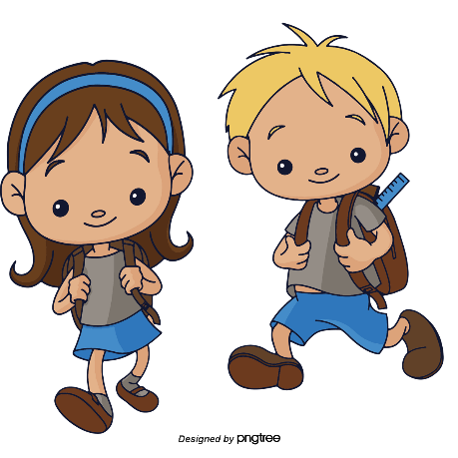
Đọc hiểu

Slide 12
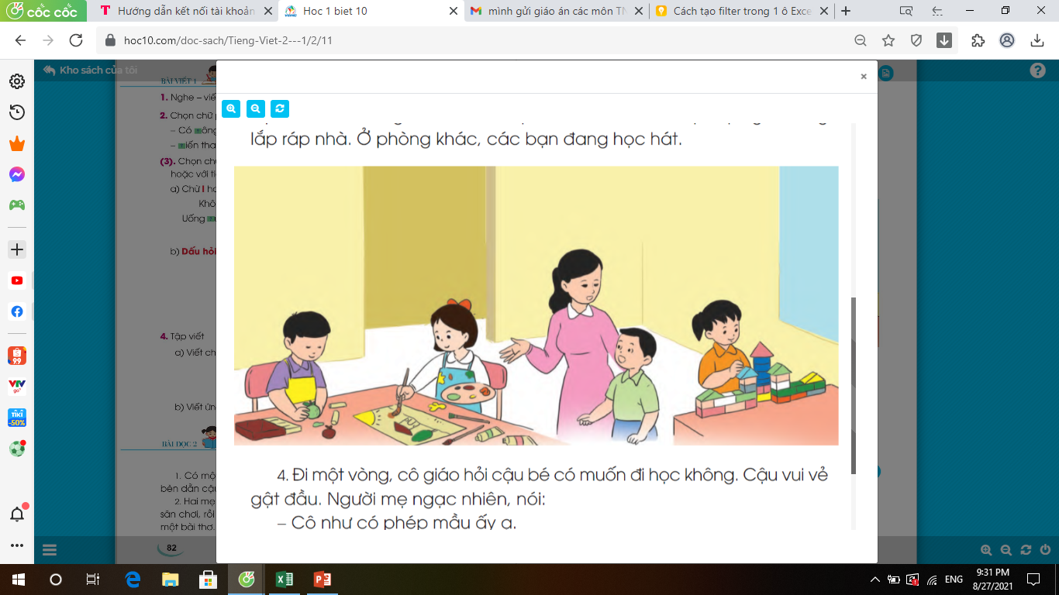
1. Theo em, mẹ dẫn cậu bé đến trường làm gì?
- Mẹ dẫn cậu bé đến trường để cậu làm quen trường, hi vọng cậu bé thích thú đi học.
2. Đi thăm các lớp học đọc, học toán, cậu bé nói gì?
- Cậu bé nói “Ngày nào cũng chỉ tập đọc, làm toán thôi”. ạ?”

Slide 13
3. Cô hiệu trưởng đã làm gì để cậu bé thích đi học?
Cô dẫn cậu bé đến phòng thực hành. Ở đó, có bạn đang nặn đồ chơi bằng đất sét, có bạn hí húi vẽ tranh. Một bạn gái đang lắp ráp nhà. Ở phòng khác, các bạn đang học hát. Chính những điều này khiến cậu thích đi học.

Slide 14
Cô hiệu trưởng dẫn hai mẹ con cậu bé đi thăm nhiều nơi ở trường.
Cô cho cậu bé thấy ở trường HS được học nhiều thứ, được làm nhiều việc theo sở thích (nặn đồ chơi, vẽ tranh, lắp ráp mô hình, học hát,...) chứ không chỉ học đọc, học toán. /
Cô cho cậu bé thấy các bạn ở trường học rất hăng hái. Việc học ở trường rất vui.

Slide 15
HS rất thích những hoạt động học tập vui, theo sở thích.
HS rất muốn thầy cô hiếu và động viên mình.
HS rất thích những bài học vui.

Slide 16
Hoc10 chúc các em học tốt!

